Slide 1
Síndrome medular no traumático
Rafael Bernal Cobo
Residente Neurología

Slide 2
Pregunta 1
¿Cuál de las siguientes es la causa más común de infarto medular?
Cirugía de aorta
Embolismo fibrocartilaginoso
Malformación arteriovenosa
Fístula espinal arteriovenosa dural
Vasculitis

Slide 3
Pregunta 2
¿Cuál es la causa más común de mielopatía en un paciente por encima de 55 años?
Espondilosis cervical
Deficiencia de cianocobalamina (vitamina B12)
Enfermedad vascular
Metástasis vertebral

Slide 4
Pregunta 3
Un hombre de 56 años se presenta con debilidad de extremidades inferiores y entumecimiento que ha progresado en 3 días. Su IRM espinal muestra una lesión longitudinalmente extensa en T2 que realza con el contraste en T1. El LCR muestra una pleocitosis linfocítica. Se administran 5 días de esteroides IV sin respuesta. ¿Cuál de los siguientes tratamientos se deberían utilizar en este contexto?
Ciclofosfamida
Inmunoglobulina IV
Metotrexato
Terapia de recambio plasmático
Rituximab

Slide 5
Anatomía básica de la médula espinal

Slide 6
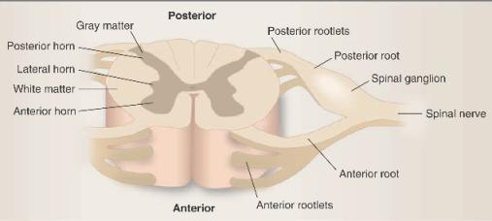
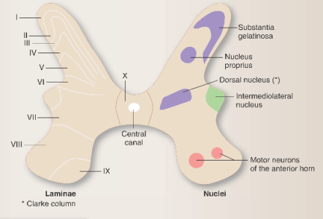
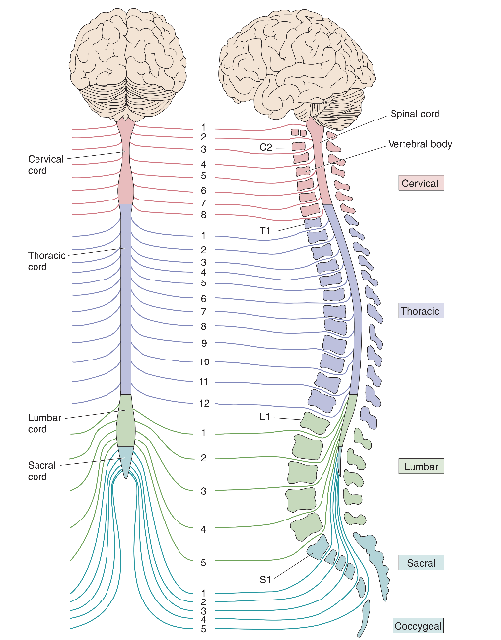

Slide 7
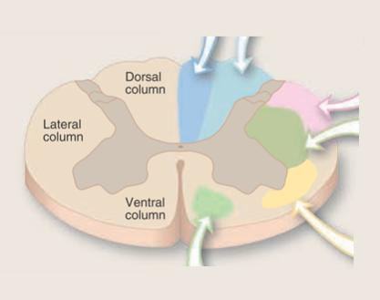
División práctica de la sustancia blanca medular
Tractos dorsales o cordones posteriores
Tractos laterales posteriores o dorsolaterales
Tractos laterales anteriores o anterolaterales

Slide 8
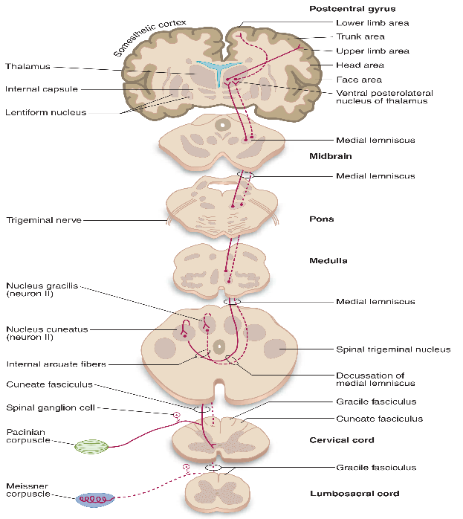
Cordones posteriores
Fascículo gracilis
Miembros inferiores
Fascículo cuneatus
Miembros superiores
Transmiten:
Propiocepción, vibración, tacto fino CONTRALATERAL
Clave:
Se decusan en el bulbo y forman el Lemnisco medial

Slide 9
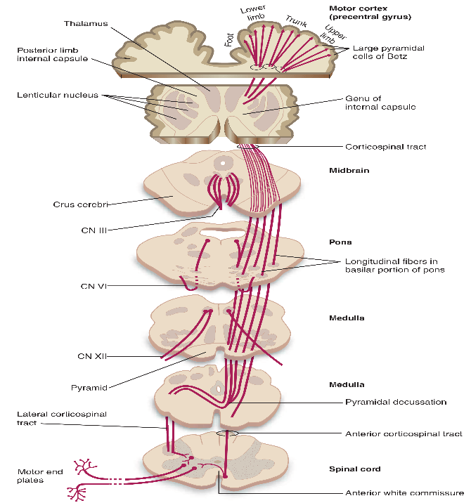
Tractos dorsolaterales
Tracto corticoespinal lateral o piramidal (85% de las fibras)
Transmiten:
Motricidad de las extremidades
Clave:
Se decusan en las pirámides del bulbo

Slide 10
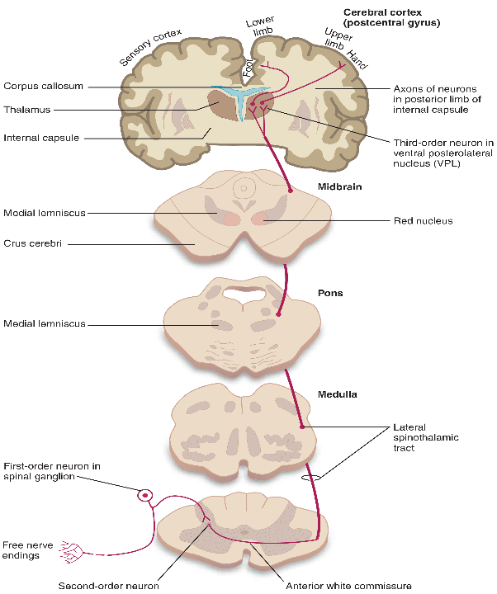
Tractos anterolaterales
Transmiten:
Anterior: tacto grueso
Lateral: dolor, y temperatura
Tracto espinotalámico anterior
Clave:
Se decusan 2 niveles medulares por encima de su entrada
Tracto espinotalámico lateral

Slide 11
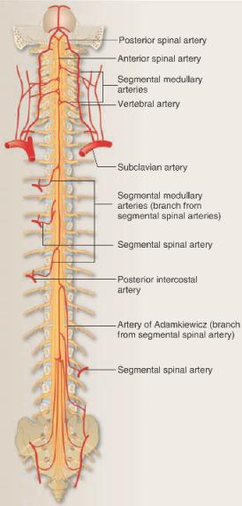
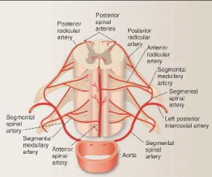
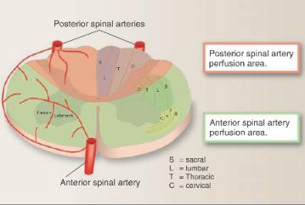
Irrigación medular
Notes:
la espinal posterior es rama en el 25% de la vertebral y en 75% de la PICA.
Hay una arteria radicular prominente que sale del lado izquierdo que puede estar desde T5-L3 pero usualmente entre T9-T12 llamada la a. de Adamkiewicz y es la que suple la mayor parte de el cordón lumbar y sacro.
La región media torácica, aproximadamente de T4 a T8, se encuentra entre los suministros arteriales lumbares y vertebrales y es una zona vulnerable de relativamente baja perfusión. Mas propensa a infartos

Slide 12
Síntomas y signos de mielopatía

Slide 13
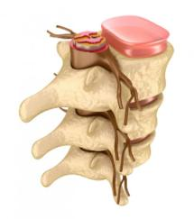
Síntomas
Inestabilidad para la marcha.
Espasticidad o torpeza en las extremidades.
Debilidad de brazos y piernas.
Espasmos musculares episódicos.
Urgencia urinaria o retención.
Incontinencia intestinal.
Fenómeno de nivel sensitivo – sensación de banda o cinturón con entumecimiento y parestesias a ese nivel.
Notes:
Pregunar si el paciente siente el agua de la ducha en un lado mas que en el otro lado el abdomen .

Slide 14
Examen físico
Agudo
Choque medular: parálisis flácida por lesión del TCE.
Evoluciona en 30 días: signos motoneurona superior.
Ausencia de Babinski no la descarta (10% en mielopatías leves).
Signo de Beevor
Desplazamiento umbilical superior al sentarse o levantar la cabeza.
Signo de Lhermitte (cervical)
Cutáneo abdominales ausentes
Cremastérico ausente
Reflejo ano cutáneo ausente
Notes:
El signos de Beevor no es espacifico y también se ve en otras enfermedades que causan debilidad abdominal inferior como la distrofia escapulohumeral o ELA
Signo de Lhermitte: sensación como un corrientazo que desciende por toda la espalda desencadenado por la flexión del cuello.

Slide 15
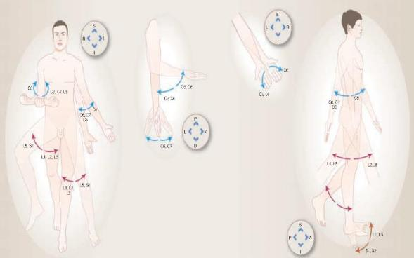
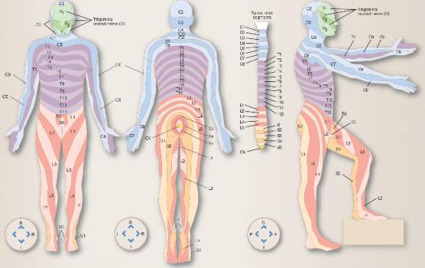
Examen físico
Dermatomas
Miotomas
Nivel autonómico
Notes:
El signos de Beevor no es espacifico y también se ve en otras enfermedades que causan debilidad abdominal inferior como la distrofia escapulohumeral o ELA
Un nivel autinomico puede ser demostrado en la espalda evaluado la reacción de ronchas y brotes rascando la piel longitudinalmente en la región paraespinal y puede estar ausente por debajo del nivel espinal sugestivo de disfunción autonómica debajo de ese nivel
También se puede medir el nivel sensitivo con vibración pero es menos preciso que hacerlo con chuza/toca. La propiocepción se afecta en trastornos medulares de forma significativa y contribuye con el desbalance.

Slide 16
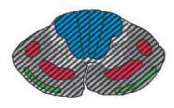
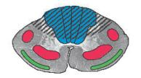
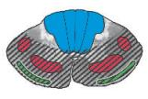
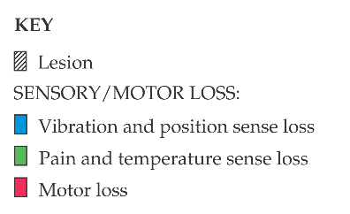
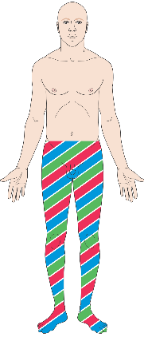
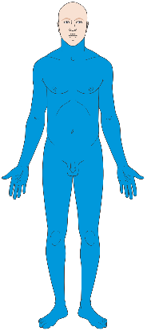
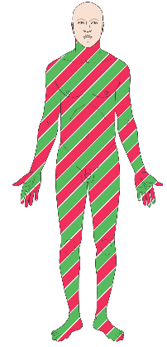
Trauma
Hemorragia
Mielitis
Neuro sífilis
Infarto espinal posterior
Esclerosis múltiple
Trauma
Quimioterapia con cisplatino
Infarto espinal anterior
Síndrome medular transverso
Síndrome medular posterior
Síndrome medular anterior
Notes:
Sindrome de transeccion completa: causa parálisis bilateral y perdida de la sensación en toaas las modalidades por debajo del nivel de la lesión
Síndrome de columna dorsal: que respeta la sensación de dolor y temperatura y causa alteración de vibración y propiocepción.
Sindrome medular anterior afecta a las columnas laterales bilaterales y a los cuernos ventrales respetando las columnas dorsales. Hay perdida de l dolor y temperatura por debajo del nivel de la lesión con relativa preservación de la vibración y la popiocepción.

Slide 17
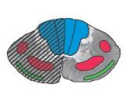
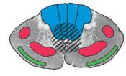
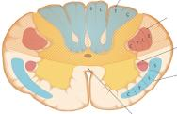
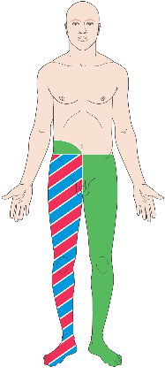
Deficiencia VitB12
Deficiencia cobre
HIV vacuolar
HTLV
Metotrexato
Fístula dural
Esclerosis múltiple
Neoplasias
Trauma
Siringomielia
Tumores intramedulares
Hemorragia.
NMOSD
Hemisección medular o Brown Séquard
Síndrome centromedular
Síndrome posterolateral
Notes:
El Brown sequard usualmente es incompleto y por lo general afecta solo a las columnas laterales mientras que respeta a las columnas posteriores.
Síndrome posterolateral: hay compromiso combinado de la columna dorsal y el tracto corticospinal. Hay marcada debilidad del tracto corticospinal bilateral por debajo del nivel de la lesión con compromiso de la vibración y propiocepción pero respetando la sensación de dolor y temperatura

Slide 18
Abordaje diagnóstico

Slide 19
Mielopatía aguda no traumática
IRM cérvico torácica contrastada con Gd
¿Lesión compresiva?
No
SI
Mielitis confirmada
Consulta neuroquirúrgica

Slide 20
¿Lesión intramedular?
No
SI
Reconsiderar dx
Metabólica o degenerativa
Repetir IRM en 2-7 días
¿Realza con el Gd en la IRM?
¿Pleocitosis en el LCR?
¿Subaguda?
No
SI
Considerar mielopatía no inflamatoria (¿infarto?)
Considerar repetir IRM en 2-7 días
Determinar causa de la mielitis
Evaluar para infección
Enfermedad sistémica o autoinmune
Evaluar para cáncer
No
SI
Evaluación del patrón de mielitis
Diagnóstico específico y terapia
Notes:
Si es súbita piense mas en infarto

Slide 21
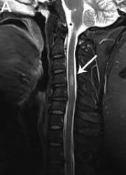
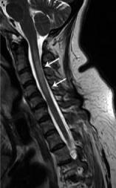
Segmento corto
Longitudinalmente extensa
Evaluar criterios para EM
Evaluar criterios para NMOSD

Slide 22
Causas de mielopatía no traumática

Slide 23
Mielopatía compresiva neoplásica y espondilótica
Aguda – subaguda o crónica
¡Lo primero a descartar!
Lo más común en mayores de 55 años: espondilosis cervical.
25% de hospitalizaciones por cuadriparesia espástica.
Neoplásica:
Primarios:
Intramedulares: ependimoma, glioma, astrocitoma pilocítico, hemangioblastoma.
Intradurales: meningioma, neurofibroma, ependimoma mixopapilar.
Extradurales: meningioma en placa, meningioma, ependiomoma mixo papilar.
Metastásicos:
Extradurales (más común): pulmón, mama, próstata, tiroides, renal.
Leptomeníngeo: mama, pulmón, melanoma, GI.
Intramedular: pulmón, mama, melanoma.

Slide 24
Infarto medular
Raro - < 1% de los ACV isquémicos, menos del 10% de las mielopatías.
80-90% arteria espinal anterior.
Etiología similar al infarto cerebral.
Causa más frecuente cirugía de aorta.
Síntomas:
Dolor agudo – subagudo “cinturón”.
Nivel sensitivo 70%.
Síndrome medular anterior- médula medio torácica.
Puede dar neurona motora inferior – compromiso de astas anteriores.
Diagnóstico:
Ventana de ACV – IRM cervicotorácica – DWI.
Tratamiento:
¿Trombólisis?
Mal pronóstico.
Notes:
Inicialmente puede haber shock medular posteriormente aparición clara de síndrome de neurona motora superior
Cuando hay infarto del cono medular (raíces NM inferior): hipotonía, debilidad, arreflexia en MsIs, alteración en la función de esfínteres y pérdida de la sensibilidad en MsIs, periné y parte baja del abdomen
Puede ocurrir que en aneurismas no rotas o disecciones de aorta los trombos de las placas ulceradas obstruyan los orificios de las arterias espinales radiculares y manifestarse ppalmente como neurona motora inferior.
Puede confundirse con una enfermedad motoneuronal o una amiotrofia diabética porque la isquemia puede ser selectiva en comprometer las castas anteriores y algunas veces los tractos piramidales a la vez.

Slide 25
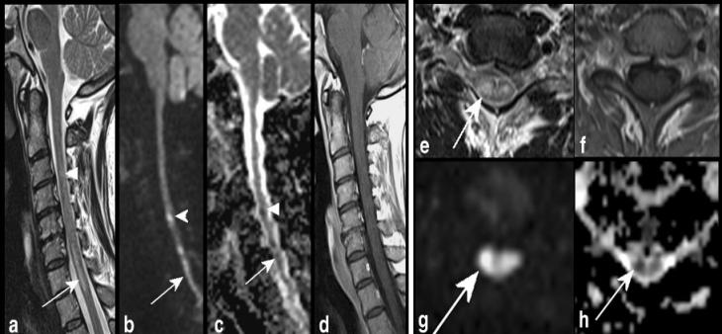

Slide 26
Mielopatía infecciosa
Presencia de fiebre, meningismo, exantema, inmunosupresión.
Bacterianas:
Por contigüidad: S. aureus, S. epidermidis, streptococos, enterococos.
MTB, brucella, Lyme, sífilis, micoplasma.
Virus:
Herpes, VZV, EBV, CMV, HHV-6-7, HIV, HTLV1.
Hepatitis C.
Hongos: coccidioides, histoplasma, aspergillus.
Parásitos: malaria, toxoplasma, schistosoma.

Slide 27
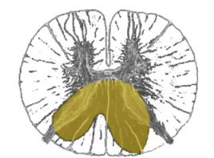
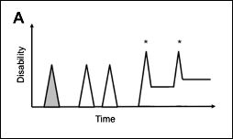
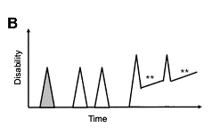
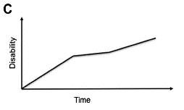
Esclerosis múltiple
Trastorno desmielinizante de origen autoinmune.
Involucra a Linfocitos B y T.
Acs contra mielina y oligodendrocito.
Más frecuente en caucásicos- europeos.
Fenotipos:
Remitente recurrente
Primaria progresiva
Secundaria progresiva
Características de mielitis:
Segmento corto
Asimétrica
Cordones posteriores
Cervical y torácica
“Abrazo de la EM” y Lhermitte (1/3)

Slide 28
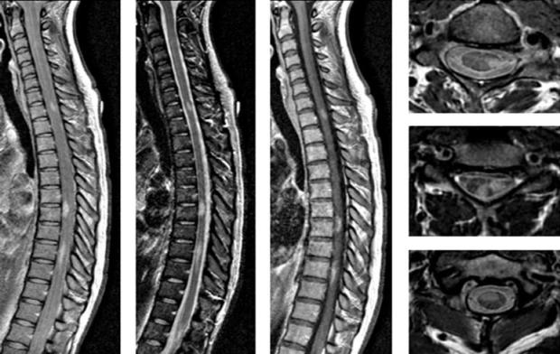

Slide 29
Esclerosis múltiple
Diagnóstico:
Criterios de Mc Donald 2017
Diseminación en tiempo y espacio.
LCR: hiperproteinoraquia, pleocitosis < 50 cel, BOC positivas.
IRM cerebral contrastada de neuroeje
Lesión medular obliga buscar en cerebro.
Tratamiento:
Agudo: metilprednisolona – plasmaféresis.
Mantenimiento:
Inmunomoduladores
Ac monoclonales
Inmunosupresores

Slide 30
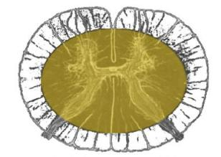
Neuromielitis óptica (NMO-Devic)
Trastorno desmielinizante autoinmune.
Linfocito B – Acs IgG1 anti AQP-4 en el astrocito.
Más en latinos- asiáticos.
Curso recurrente- frecuentes recaídas.
Más discapacidad – más fulminante.
Características de la mielitis:
Longitudinalmente extensa
Transversa – centromedular
Hipo intratable ( compromiso bulbar)
Dolor radicular
Espasmos tónicos

Slide 31
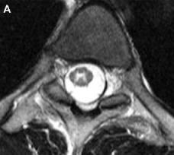
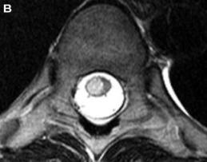
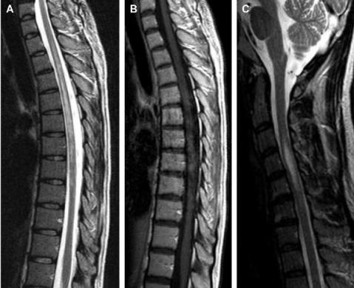

Slide 32
NMO: diagnóstico y tratamiento
Diagnóstico:
Criterios para NMO-SD 2014.
LCR: pleocitosis > 50 cel, proteínas elevadas.
IgGAntiAQP4 (+) en suero
IRM cerebral contrastada cérvico- torácica
Tratamiento:
Agudo: metilprednisolona IV, plasmaféresis.
Mantenimiento: azatioprina, Rituximab.

Slide 33
Enfermedades autoinmunes sistémicas
LES neuropsiquiátrico:
Mielopatía de sustancia gris – blanca
Asociada a SAF, NMOSD
Sarcoidosis:
Patrón en “tridente”
Leptomeningitis
Sjögren:
Asociado a ganglionopatía.
Enfermedad de Behçet

Slide 34
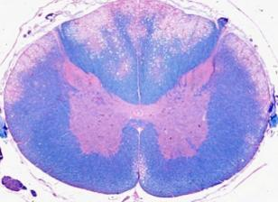
Tóxico - metabólica
Deficiencia de vitamina B12
Degeneración combinada subaguda.
Principalmente en anemia perniciosa.
Síndrome postero- lateral.
Neuropatía asociada.
Deficiencia de ácido fólico
Deficiencia de cobre
Bariátricos, malabsorción, celíaca.
Deficiencia de vitamina E
Heroína
Radiación

Slide 35
Pregunta 1
¿Cuál de las siguientes es la causa más común de infarto medular?
Cirugía de aorta
Embolismo fibrocartilaginoso
Malformación arteriovenosa
Fístula espinal arteriovenosa dural
Vasculitis

Slide 36
Pregunta 2
¿Cuál es la causa más común de mielopatía en un paciente por encima de 55 años?
Espondilosis cervical
Deficiencia de cianocobalamina (vitamina B12)
Enfermedad vascular
Metástasis vertebral

Slide 37
Pregunta 3
Un hombre de 56 años se presenta con debilidad de extremidades inferiores y entumecimiento que ha progresado en 3 días. Su IRM espinal muestra una lesión longitudinalmente extensa en T2 que realza con el contraste en T1. El LCR muestra una pleocitosis linfocítica. Se administran 5 días de esteroides IV sin respuesta. ¿Cuál de los siguientes tratamientos se deberían utilizar en este contexto?
Ciclofosfamida
Inmunoglobulina IV
Metotrexato
Terapia de recambio plasmático
Rituximab

Slide 38
¡Gracias!
Rafael Bernal Cobo
rbernal01@gmail.com

